Slide 1













Măng non

Slide 2


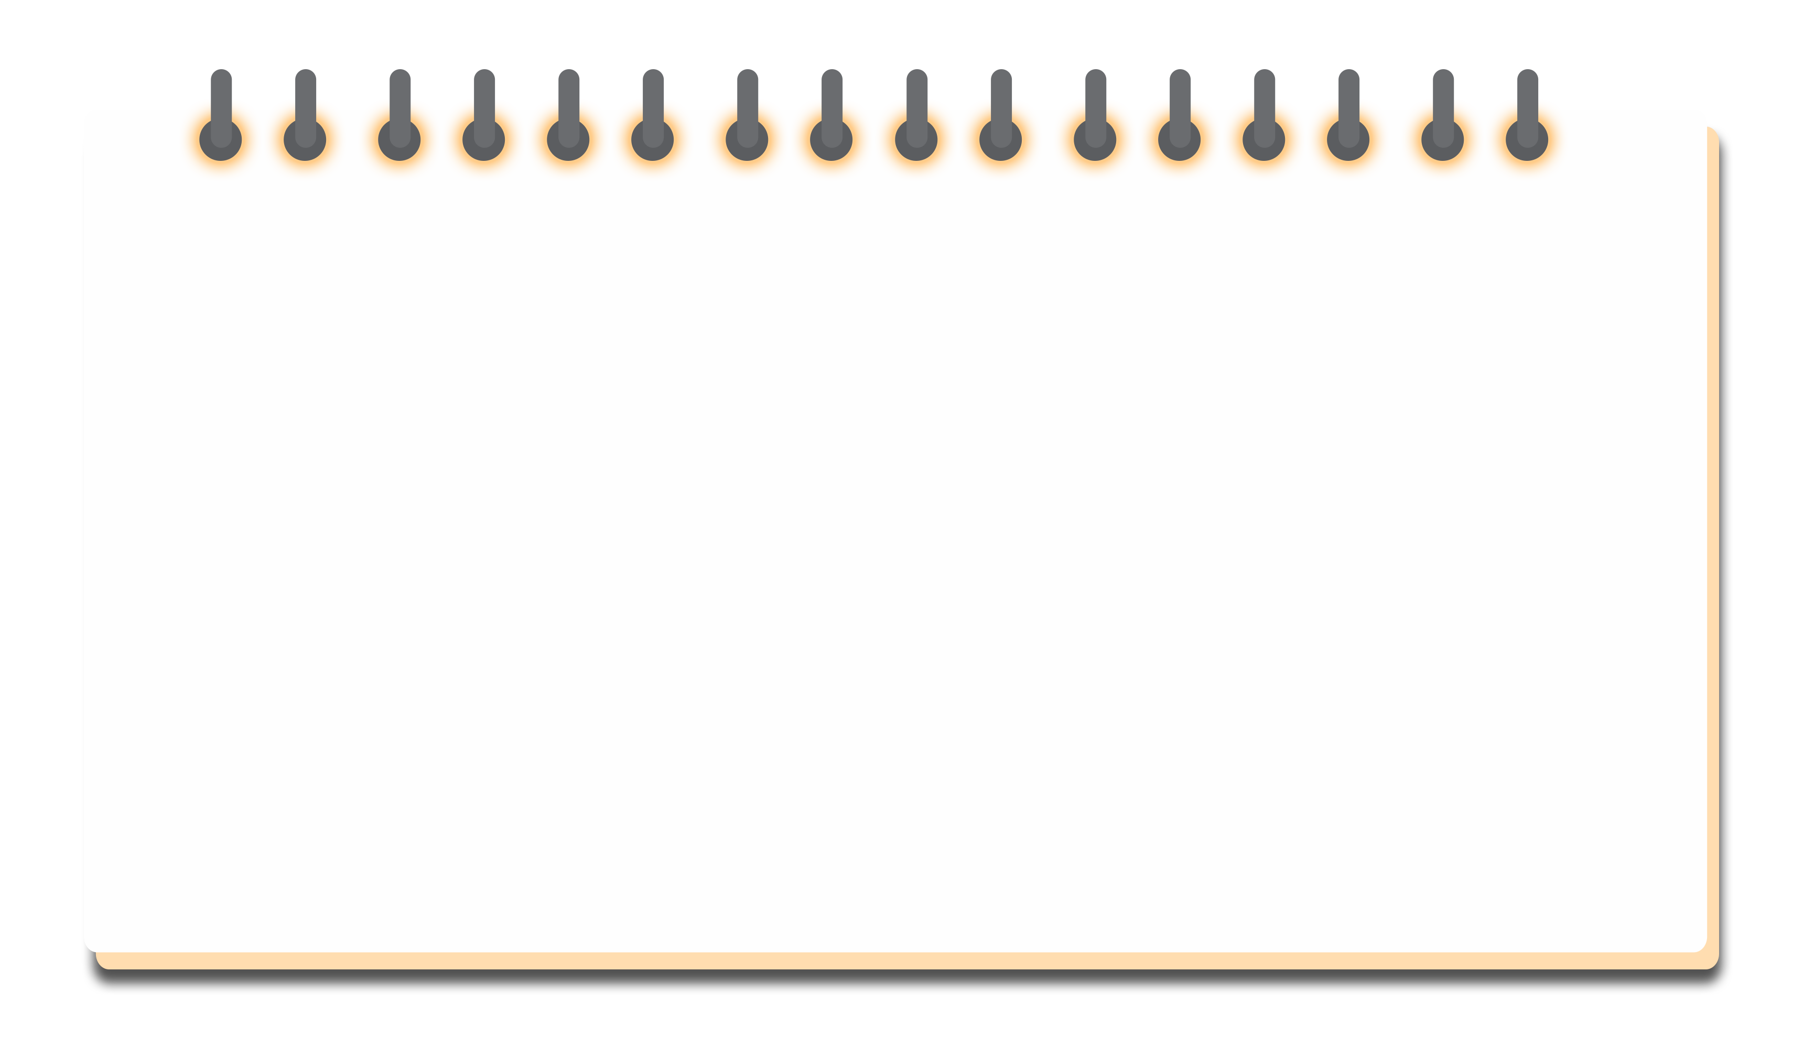



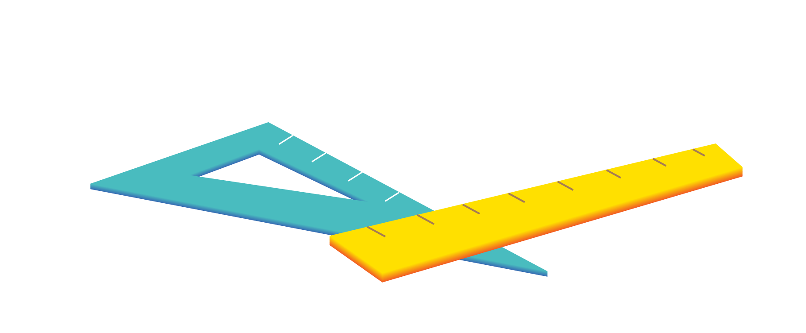
KHỞI ĐỘNG

Slide 3



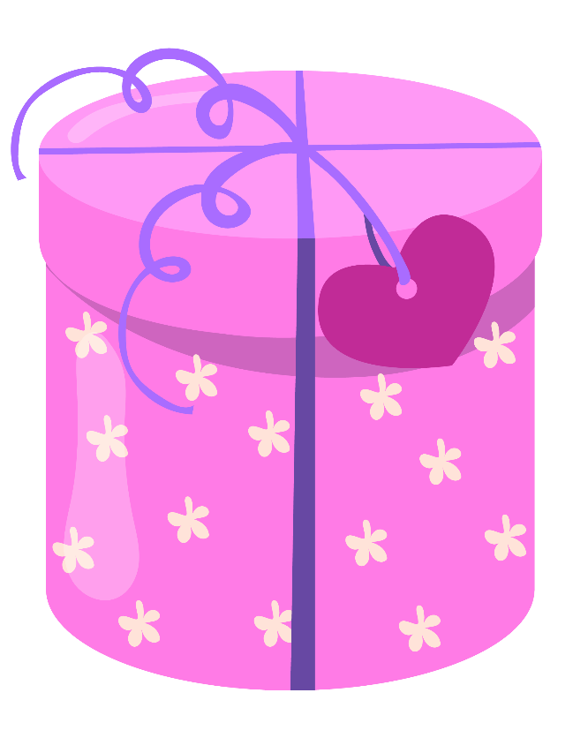





Slide 4


24
3 x 8 =?

Slide 5


$$42$$
6 x 7=?

Slide 6


$$7$$
$$48 :6=?$$

Slide 7
81 : 9 =?
9

Slide 8
LUYỆN
TẬP

Slide 9
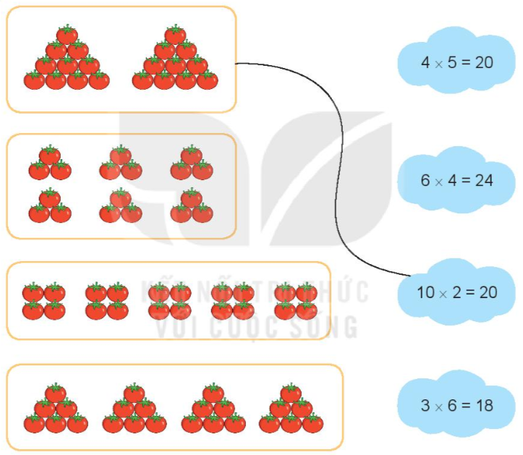
1
Tìm phép nhân thích hợp

Slide 10


Viết tích thành tổng rồi tính (theo mẫu).
3 x 4 =
3 + 3 + 3 + 3 = 12
3 x 4
12
=
b) 9 x 2
=9 + 9 = 18
= 18
c) 6 x 5
= 6 + 6 + 6 + 6 + 6 = 30
= 30

Slide 11
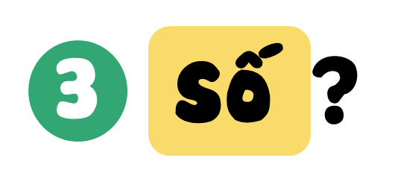
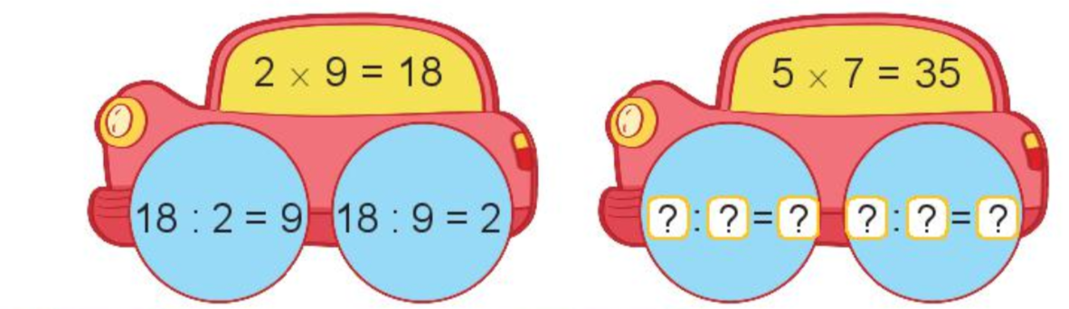
35
5
7
35
7
5

Slide 12
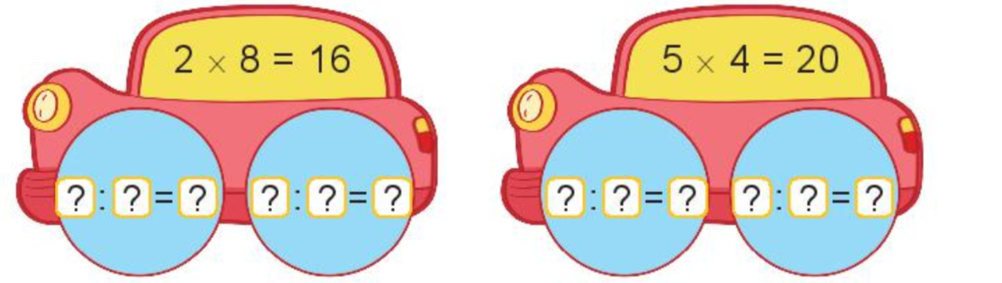
16
2
8
16
8
2
20
5
4
20
4
5

Slide 13
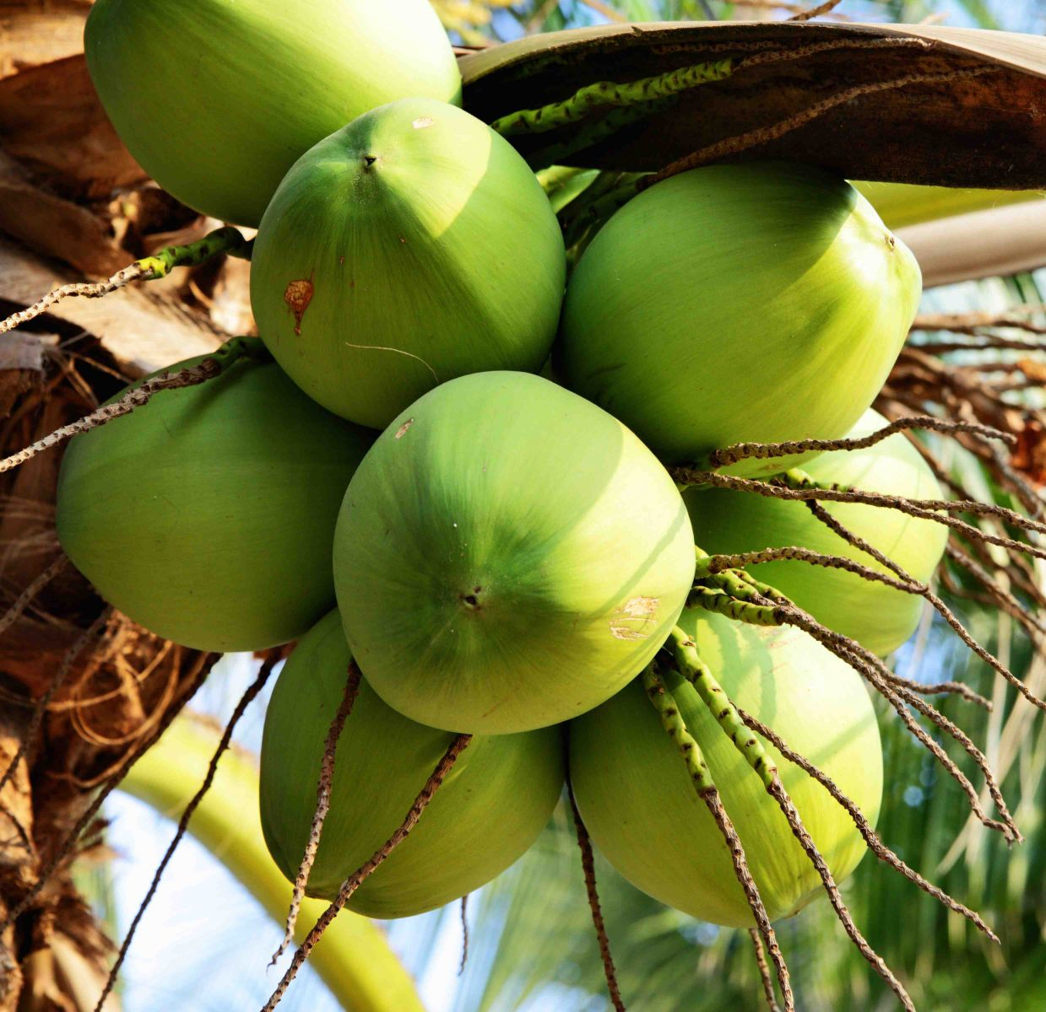
4
Mỗi chùm có 5 quả dừa. Hỏi 4 chùm dừa như vậy có bao nhiêu quả?
Bài giải:
Số quả dừa 4 chùm có tất cả là:
5 x 4 = 20 (quả)
Đáp số: 20 quả dừa

Slide 14

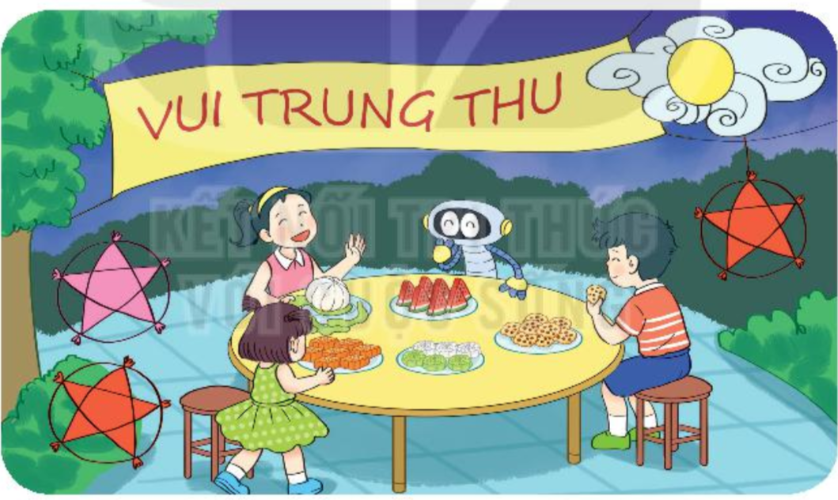
Liên hoan tết Trung thu, cô giáo mua về cho lớp 15 hộp bánh. Cô chia đều bánh cho 5 tổ. Hỏi mỗi tổ được mấy hộp bánh?

Slide 15
Liên hoan tết Trung thu, cô giáo mua về cho lớp 15 hộp bánh. Cô chia đều bánh cho 5 tổ. Hỏi mỗi tổ được mấy hộp bánh?
Bài giải:
Số bánh mỗi tổ có là:
15 : 5= 4 (hộp)
Đáp số: 4 hộp bánh

Slide 16


- Ôn lại tên gọi thành phần trong phép nhân, phép chia
- Chuẩn bị bài mới

Slide 17

Măng non

